Slide 1
Treball Final de Grau:
Presentació
1 List 2 Cook
Aplicació de Android per la gestió de receptes i llistes de la compra.
Marc Pérez Tripiana
Grau en Multimèdia
Desenvolupament d'aplicacions
sobre dispositius mòbils
Helena Boltà Torrell
Jordi Almirall López
Carles Garrigues Olivella
13 de juny de 2018

Slide 2
Índex
Apartats de la presentació
1. Introducció
2. Plantejament
3. Disseny
4. Desenvolupament
5. Exemples
6. Conclusió

Slide 3
1. Introducció

Slide 4
1. Introducció
Finalitat del treball
APP Android
Gestió de receptes
Gestió de llistes de compra
+

Slide 5
1. Introducció
Origen de la idea
Convivència
Agilitzar les tasques de la llar
Buscar suport en les APPS
APPS provades no compleixen les expectatives
Crear APP amb les característiques desitjades

Slide 6
2. Plantejament

Slide 7
2. Plantejament
Objectius
Gestió fàcil de receptes.
Llistar receptes.
Enviament d'ingredients a llistes de compra.
Gestió àgil de llistes de compra.
Reaprofitament de les llistes de compra.

Slide 8
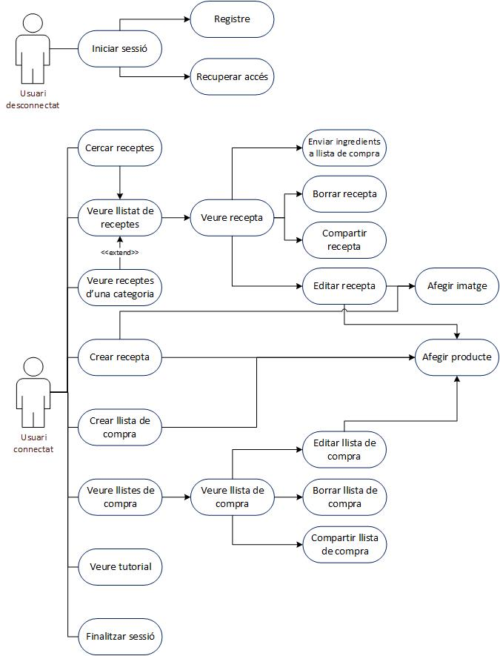
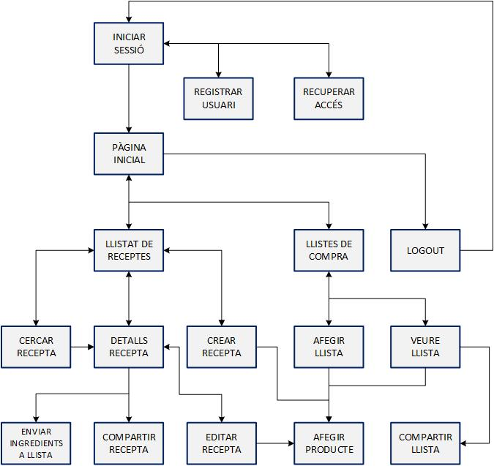
2. Plantejament
Fluxos d’interacció i casos d’ús

Slide 9
3. Disseny

Slide 10
3. Disseny
Colors
Color principal
Color secundari
Text
Sobre fons tronja
Text secundàri

Slide 11
3. Disseny
Logotip
Tipografia

Slide 12
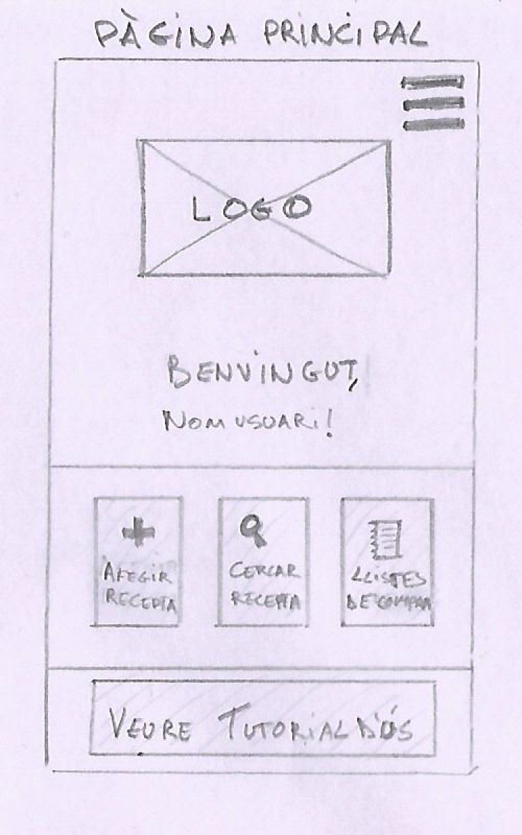
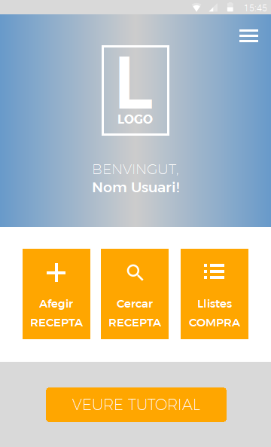
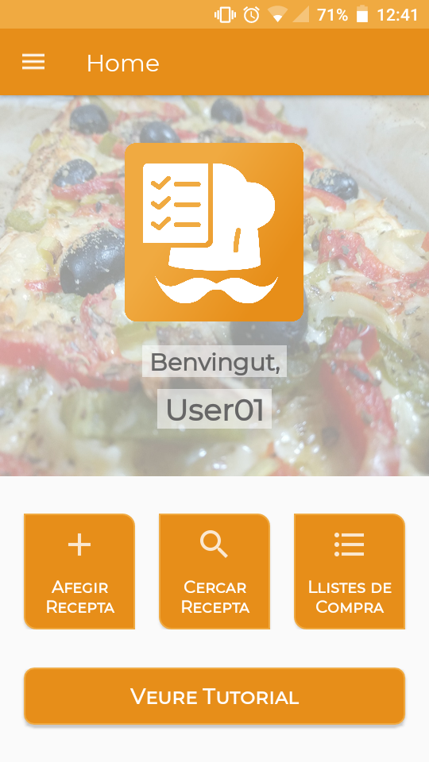
3. Disseny
Procés de creació
Sketch
Alta fidelitat
Final

Slide 13
4. Desenvolupament

Slide 14
4. Desenvolupament
Llenguatges i arquitectura
Android
PHP
Base de dades
Model, vista, controlador (MVC)

Slide 15
4. Desenvolupament
Llibreries externes utilitzades
Android Asynchronous
Http Client
Picasso
Android Image Slider
PHPMailer

Slide 16
5. Exemples

Slide 17
5. Exemples
Demostració del funcionament

Slide 18
6. Conclusió

Slide 19
6. Conclusió
Línies de treball futur
Implementar funcionalitats descartades
Convertir a xarxa social
Conclusions personals
Repte acadèmic
Repte personal
Aprenentatge d’un nou llenguatge
Dificultats en el desenvolupament
Importancia de la constancia i la autogestió
Bona divisió del treball

Slide 20
Treball Final de Grau:
Presentació
1 List 2 Cook
Aplicació de Android per la gestió de receptes i llistes de la compra.
Marc Pérez Tripiana
Grau en Multimèdia
Desenvolupament d'aplicacions
sobre dispositius mòbils
Helena Boltà Torrell
Jordi Almirall López
Carles Garrigues Olivella
13 de juny de 2018

